Slide 1
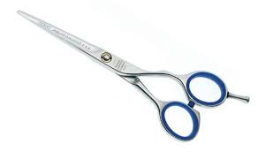
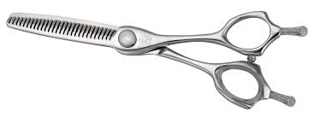
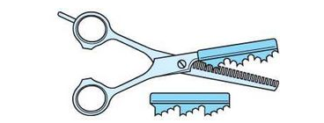
Перукарські ножиці бувають прямі
(з гладкою поверхнею робочого полотна)
і зубчасті (з рельєфною поверхнею полотна) — філірувальні та прапорні.
Філірувальні ножиці
Прямі ножиці
Прапорні ножиці

Slide 2
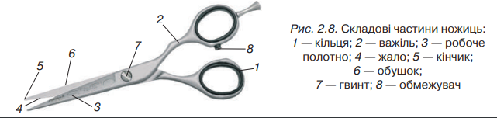
Складові частини ножиць

Slide 3
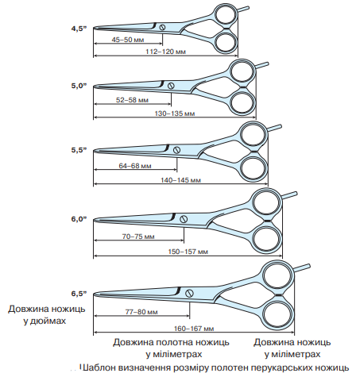
Шаблон визначення розміру полотен перукарських ножиць

Slide 4
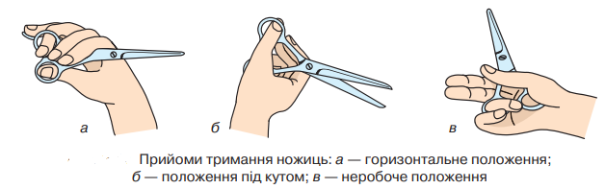
Прийоми тримання ножиць

Slide 5
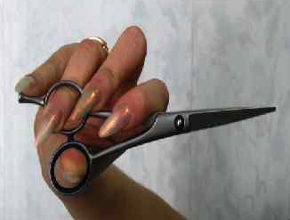
Прийоми тримання ножиць
Перший прийом — основний робочий: ножиці тримають у правій руці, великий палець фіксує нижнє кільце, підмізинний — верхнє, указівний та середній пальці охоплюють верхній важіль ножиць. Якщо є підсилювач, на ньому знаходиться мізинець. Працює тільки великий палець. Положення ножиць горизонтальне.

Slide 6
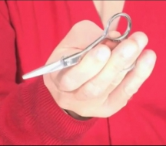
Прийоми тримання ножиць
Другий прийом — положення пальців аналогічне, але долоня повернута вгору, кінці ножиць спрямовані донизу. Положення ножиць під кутом.

Slide 7
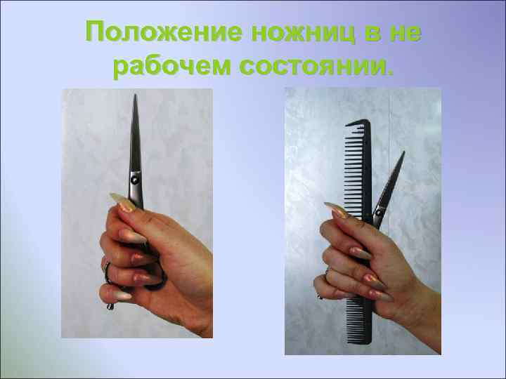
Прийоми тримання ножиць
Третій прийом — неробочий: ножиці знімають із великого пальця, утримують у долоні іншими пальцями.

Slide 8
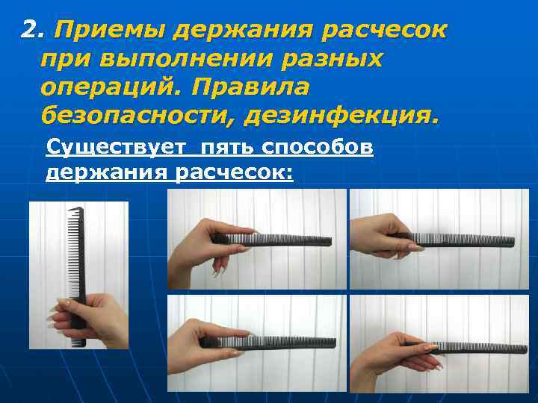
Прийоми тримання гребінця
П'ять основних способів

Slide 9
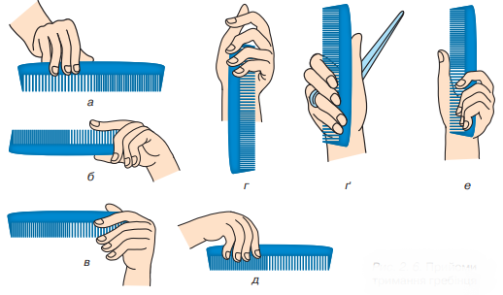
Прийоми тримання гребінця
Основні прийоми
1-й - гребінець тримають за обушок зубцями вниз, великий палець і мізинець із внутрішнього боку, вказівний, середній, підмізинний - із зовнішнього боку гребінця. Для холодного укладання гребінець у правій, для гарячого - у лівій руці

Slide 10
Прийоми тримання гребінця
Основні прийоми
2-й - гребінець у лівій руці, зубцями вгору, великий палець на обушку, вказівний — на зубцях, інші пальці підтримують гребінець зовні (тушування волосся)

Slide 11
Прийоми тримання гребінця
Основні прийоми
3-й - гребінець у лівій руці, зубцями вниз, великий палець із внутрішнього, вказівний - із зовнішнього боку гребінця (тушування, вичісування волосся)

Slide 12
Прийоми тримання гребінця
Основні прийоми
4-й - неробоче положення. Гребінець тримають у лівій руці, зубцями в долоню, великий палець притискає його до долоні.

Slide 13
Прийоми тримання гребінця
Основні прийоми
5-й - взаємодія гребінця та ножиць під час стрижки. Гребінець і ножиці у правій руці, кільце ножиць на підмізинному пальці, великий палець притискає гребінець до ножиць, зубці гребінця спрямовані до пальців.

Slide 14
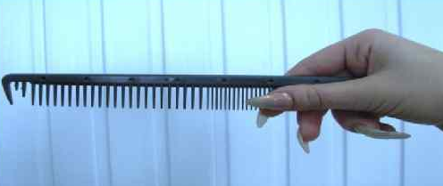
Прийоми тримання гребінця
Допоміжні прийоми
1-й - гребінець у правій руці зубцями вниз, великий палець із внутрішнього боку гребінця, всі інші зовні (розчісування волосся)

Slide 15
Прийоми тримання гребінця
Допоміжні прийоми
2-й - гребінець зубцями в долоню у лівій руці, мізинець прити­скає гребінець до долоні (накручування волосся)

Slide 16
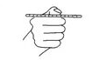
Прийоми тримання гребінця
Допоміжні прийоми
3-й - гребінець у правій руці зубцями від себе, великий палець притискає гребінець до кулака

